Slide 1
Багаутдинова Т.А. педагог-психолог
МБОУ «Гимназия» с. Карабудахкент
Развитие творческих исследовательских способностей во внеурочной деятельности в начальной школе.
Скажи мне - и я забуду.
Покажи мне - и я запомню.
Вовлеки меня - и я научусь.
(Китайская пословица)

Slide 2
Однажды мудрец странствовал в поисках смыслов и добрел до реки.. Ни моста, ни лодки не было видно… Возникла проблема – надо переправиться, но как… Задумался мудрец…
Что же сделать? Как связать два берега реки?

Slide 3
«Проекты в младших классах – это трудно?»

Slide 4
Особенности проектов младших школьников:
- Чем младше дети, тем более «облегчённый» вариант проектной деятельности им предлагается.
- Темы детских проектных работ лучше выбирать из содержания учебных предметов или из близких к ним областей.
- Проблема проекта должна быть в области познавательных интересов учащихся и находиться в зоне их ближайшего развития.

Slide 5
В использовании проектного метода в начальных классах эффективна следующая последовательность его модификаций:
от недолговременных (1-2 урока) однопредметных проектов к долговременным, межпредметным,
от личных проектов к групповым и общеклассным.

Slide 6
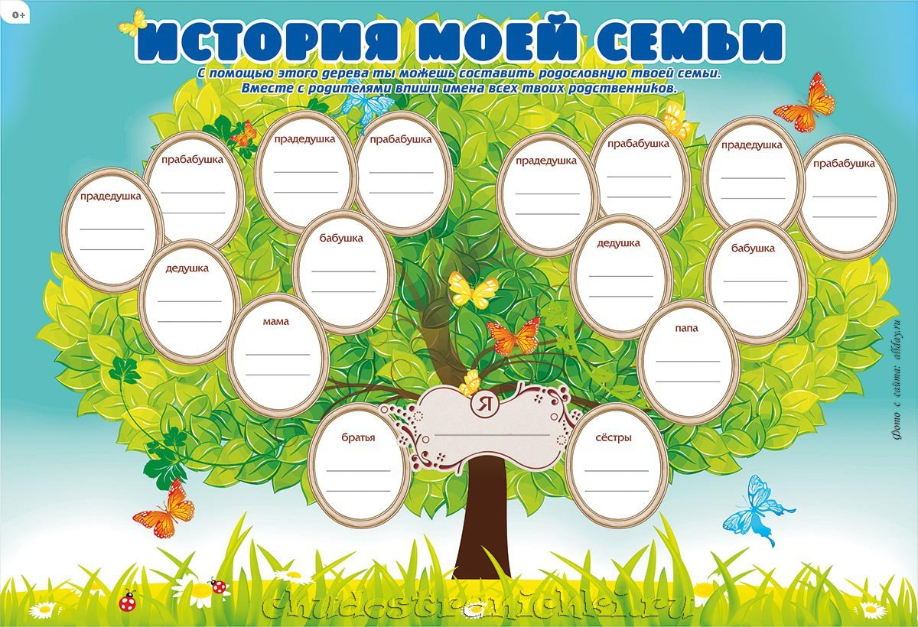
Проект «Моё генеалогическое древо»

Slide 7
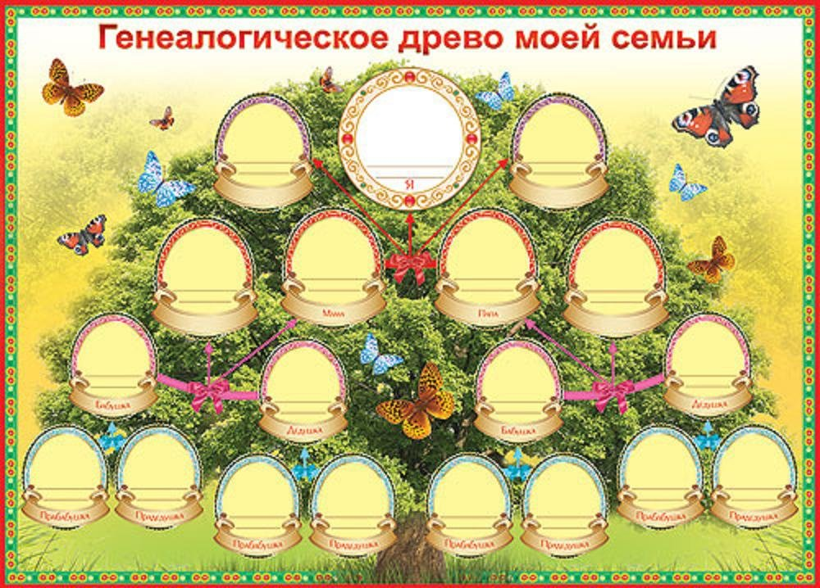
Интерес к своему прошлому, своим корням, знанию того, откуда мы родом - это в крови у каждого нормального человека. Эти знания помогают им оценить и осознать себя. С семьи начинается жизнь человека, здесь происходит формирование его как гражданина.

Slide 8
Проект «Моё генеалогическое древо»
Цель проекта:
Способствовать закреплению интереса к своей семье, воспитывать любовь и уважительное отношение к своим родителям и предкам, формировать и развивать личность, развивать партнерские отношения с семьей

Slide 9
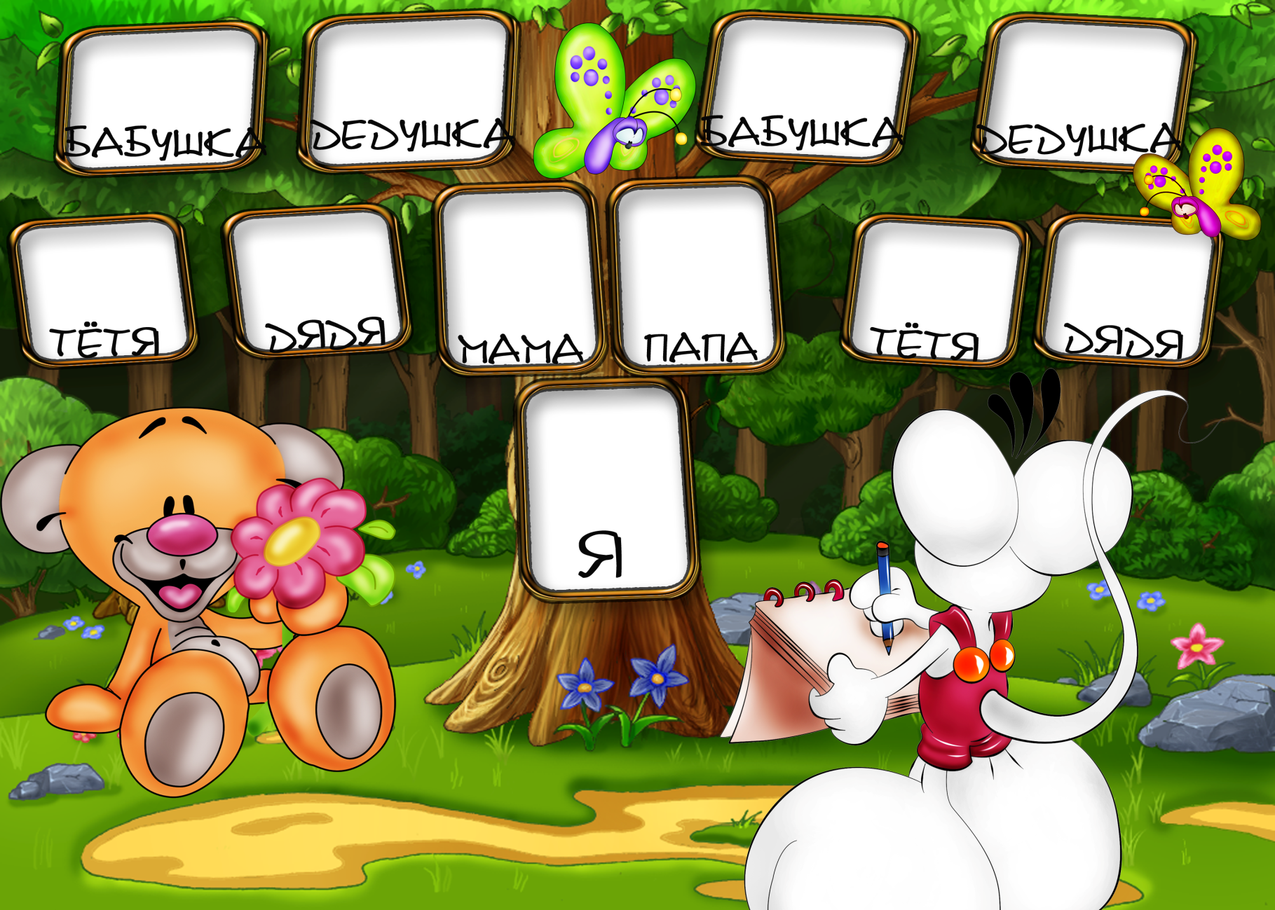
Проект направлен на изучение и систематизацию своей родословной, создание генеалогического древа.

Slide 10
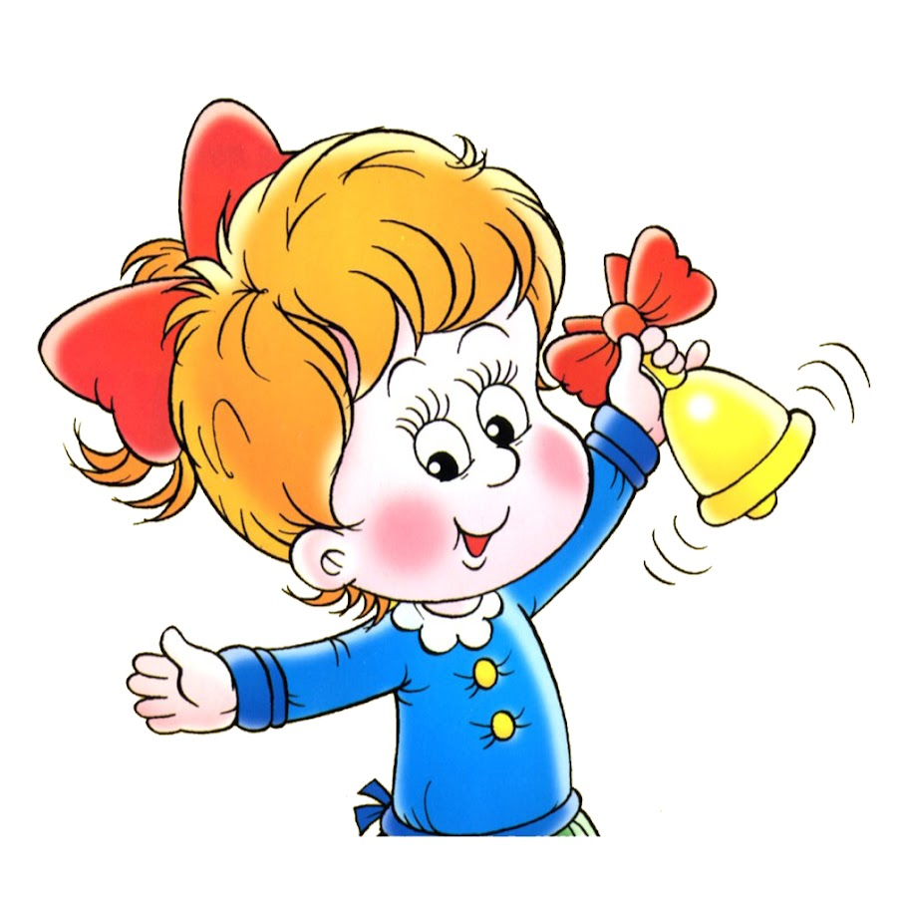
Социальный проект «Переменки: интересно и полезно»

Slide 11
Социальный проект «Переменки: интересно и полезно»

Slide 12
Социальный проект «Переменки: интересно и полезно»

Slide 13
«Общая длительность перемен за четыре года обучения равняется примерно 39 100 минутам.
С этими минутами шутить нельзя, так как, если сложить их вместе, они составят около
160 обычных школьных дней».
Шалва Александрович Амонашвили
(педагог и психолог)

Slide 14
Почему мы выбираем проектную деятельность
*логическое продолжение в формировании всех компонентов учебной деятельности
*расширенное поле для отработки и применения освоенных способов познавательной деятельности
*стирает границы между школьными дисциплинами
*сближает применение школьных знаний с реальными жизненными ситуациями

Slide 15
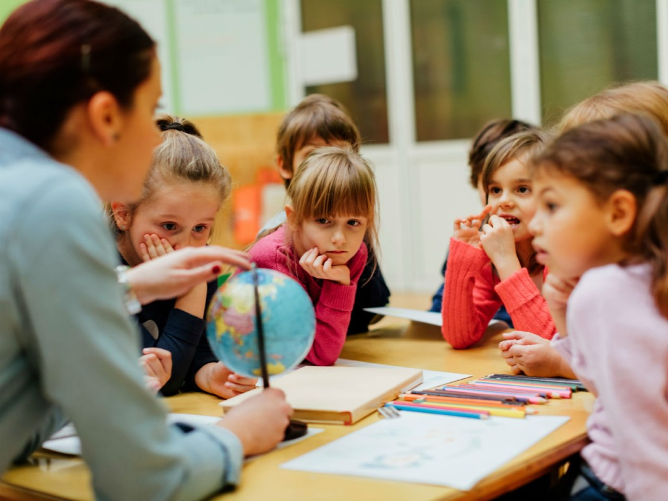
Работа над проектом – это творчество
ученики и учитель творцы
учитель всегда находится в поиске
вместе с ребёнком проживает новое знание и его создаёт.

Slide 16
Главный принцип проектной деятельности – принцип деятельности
можно проиллюстрировать
древней мудростью:
«Скажи мне, и я забуду.
Покажи мне – я смогу запомнить. Позволь мне это сделать самому,
и это станет моим навсегда»

